Slide 1
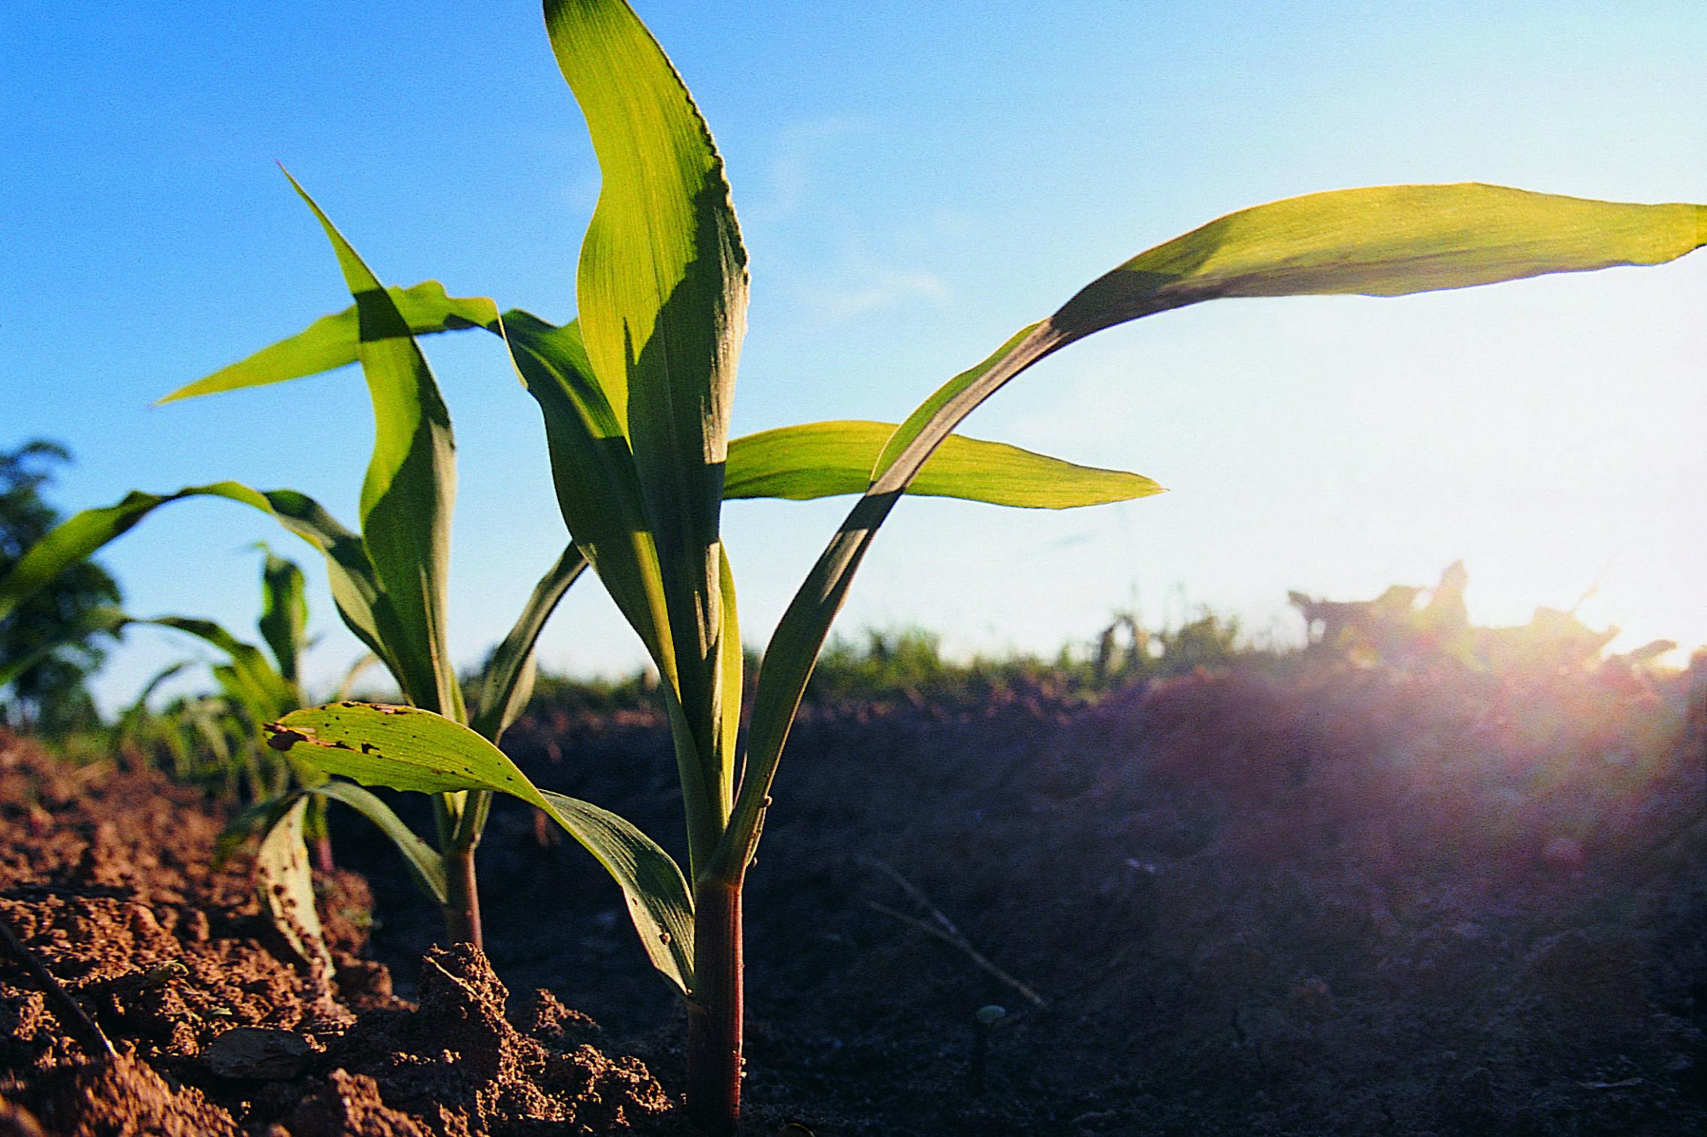
ФГБОУ ВО Ставропольский государственный аграрный университет
Лекция 3. «Особенности питания растений. Расчет доз минеральных удобрений».
1. Питание растений и его периодичность.
2. Химический состав растений.
3. Методики расчета доз минеральных удобрений.
Кандидат с.-х. наук, доцент кафедры агрохимии и физиологии растений
Ожередова Алёна Юрьевна

Slide 2

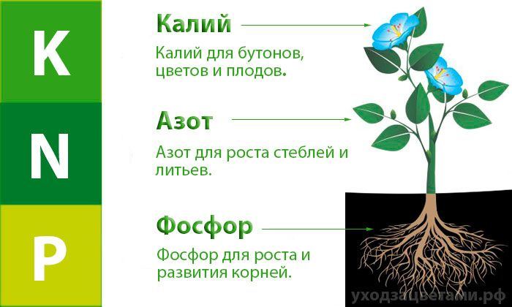

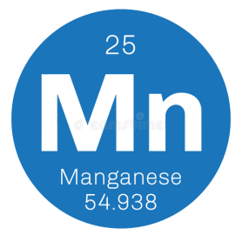

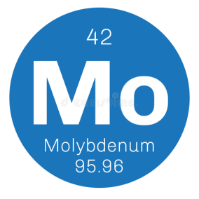


1. Питание растений и его периодичность.
Макроэлементы - это химические элементы, которые растения усваивают в больших количествах. Содержание таких веществ в растениях варьирует от сотых долей процента до нескольких десятков процентов.
Микроэлементы - это химические элементы, необходимые для протекания жизненно важных процессов в живых организмах и содержащиеся в них в очень небольших количествах (менее 0,001%). Несмотря на ничтожное содержание они крайне необходимы растениям.

Slide 3
Питание растений – это обмен веществ между растением и окружающей средой: переход веществ из почвы, воздуха в состав растительной ткани и преобразования их в сложные органические соединения в процессе метаболизма и вывод метаболизмом из них.
Воздушное
Корневое
Некорневое

Slide 4
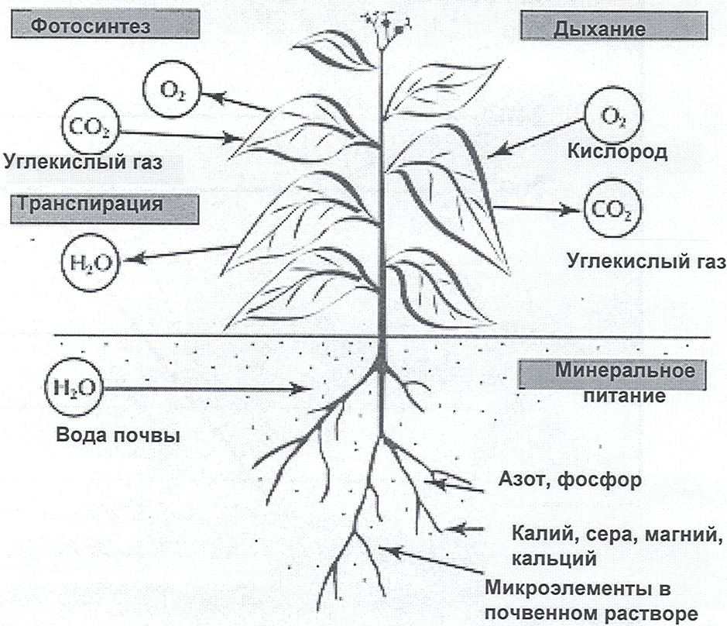
СХЕМА ПИТАНИЯ РАСТЕНИЙ

Slide 5
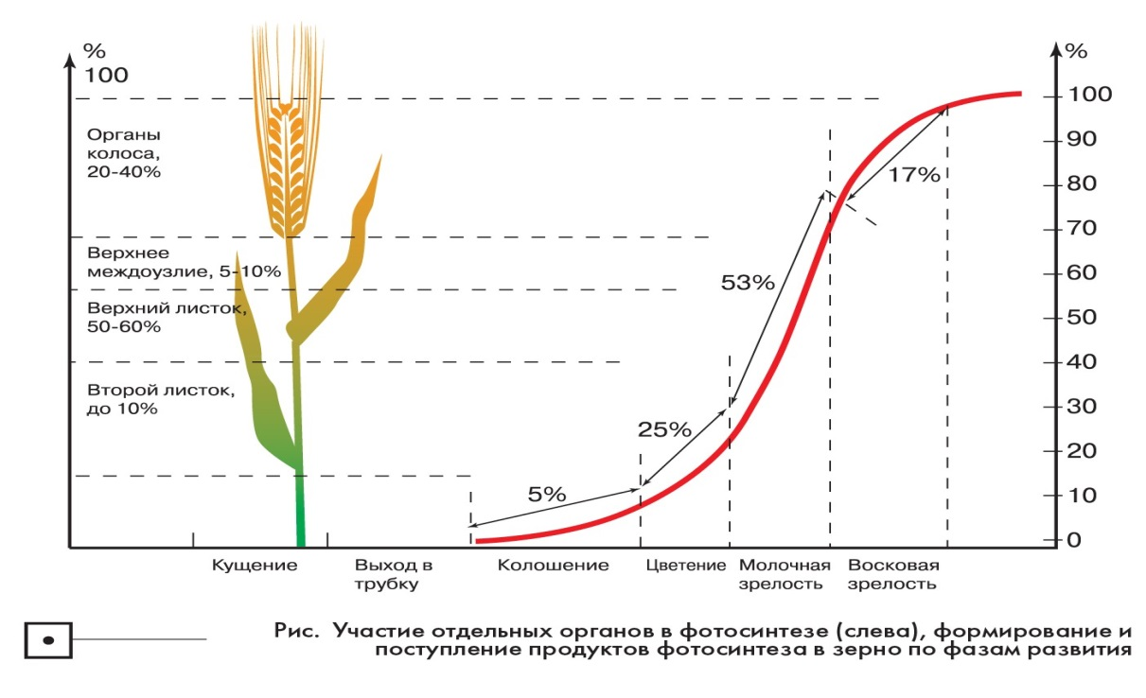
Воздушное питание -
это поглощение листьями из воздуха СО₂ и образование углеводов из углекислого газа и воды с использованием солнечной энергии хлорофиллом листьев.
6СО₂ + 6Н₂О = С₆Н₁₂О₆ + 6О₂
Воздушное питание – это процесс фотосинтеза.
Внесение удобрений оказывает косвенное действие на воздушное питание.
На примере озимой пшеницы

Slide 6
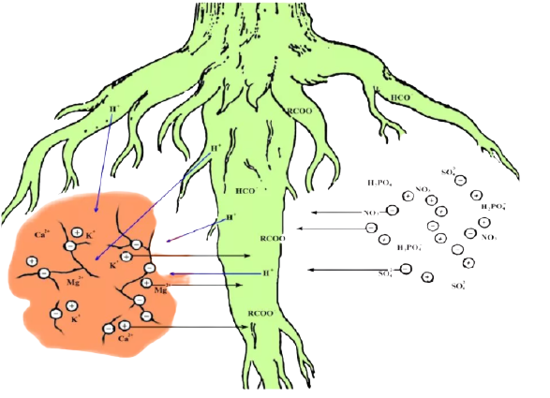
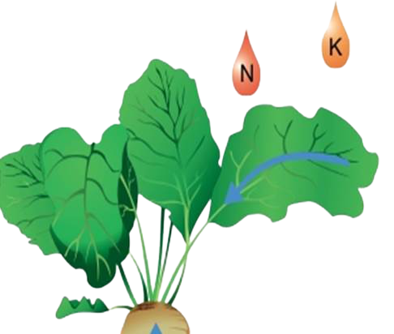
Корневое питание -
это поглощение, превращение и усвоение минеральных элементов питания корнями растений.
Некорневое питание -
это процесс поступление питательных веществ в растения через надземные органы. Открытие этого процесса послужило развитию применения некорневых подкормок, которые позволяют повысить урожай и его качество.

Slide 7
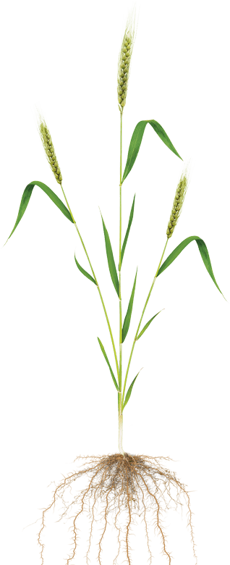
В настоящее время выделяют три периода питания растений:
Критический период, когда отсутствие или недостаток какого-либо элемента нельзя восполнить присутствием его в будущем. Как правило, критический период потребления элементов питания совпадает с первыми двумя неделями роста растений после всходов, что объясняется высокой напряженностью синтетических процессов, происходящих в это время в растительном организме, и сопряжено со слаборазвитой корневой системой, закладкой и дифференциацией. А оптимальное питание в последующие периоды роста растений не может восполнить ущерб, нанесенный растению в критический период питания.
Максимального потребления
У растений с законченным циклом развития период максимального потребления совпадает с межфазным периодом весеннее кущение-цветение. За этот период, например, озимая пшеница, кукуруза, подсолнечник, горох усваивают соответственно: азота 85, 85, 72, 83%, фосфора -75, 79, 93, 93%, калия 80, 72, 45, 88% от максимального потребления.
Реутилизации (повторного использования)
К цветению растений интенсивность поглощения элементов питания из внешней среды резко снижается не только в связи с физиологическим состоянием растительного организма, но и с влагообеспеченностью, и содержанием доступных элементов питания в почве. Растение вынуждено повторно использовать уже поглощенные элементы питания из старых органов на завершение формирования урожая.

Slide 8
Визуальные признаки азотного голодания

Slide 9
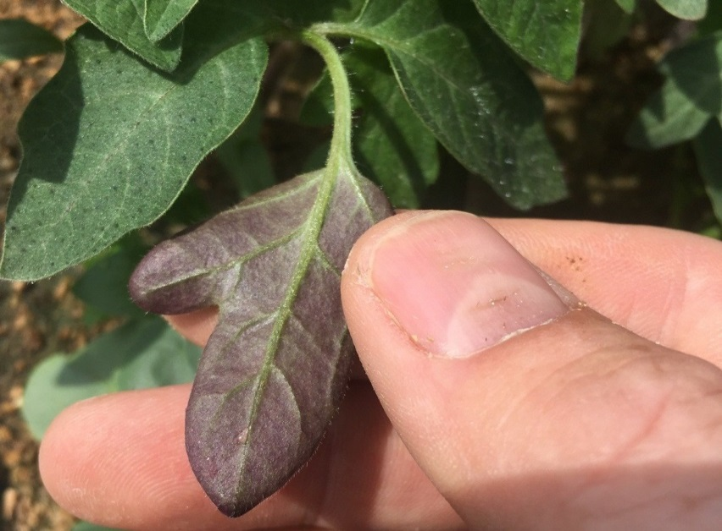
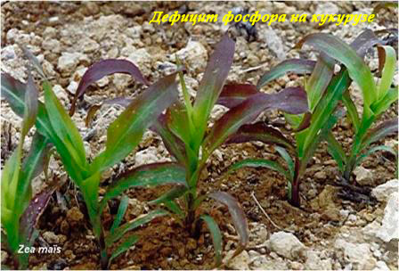
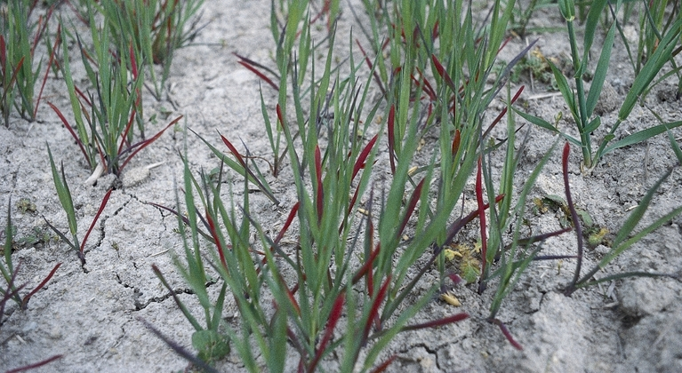
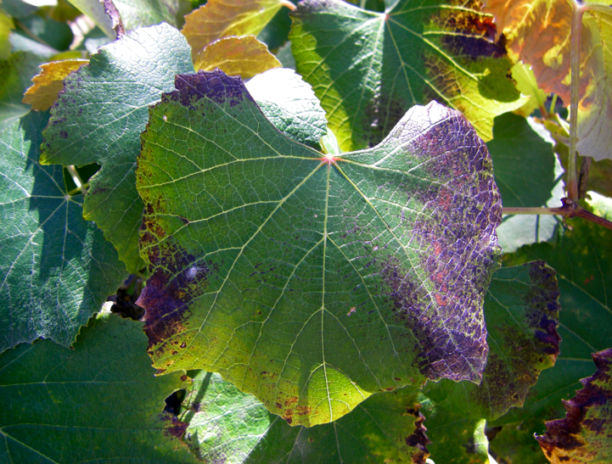
Визуальные признаки фосфорного голодания
Недостаток фосфора у растений томата
Недостаток фосфора у кукурузы
Недостаток фосфора у озимой пшеницы
Недостаток фосфора у винограда

Slide 10
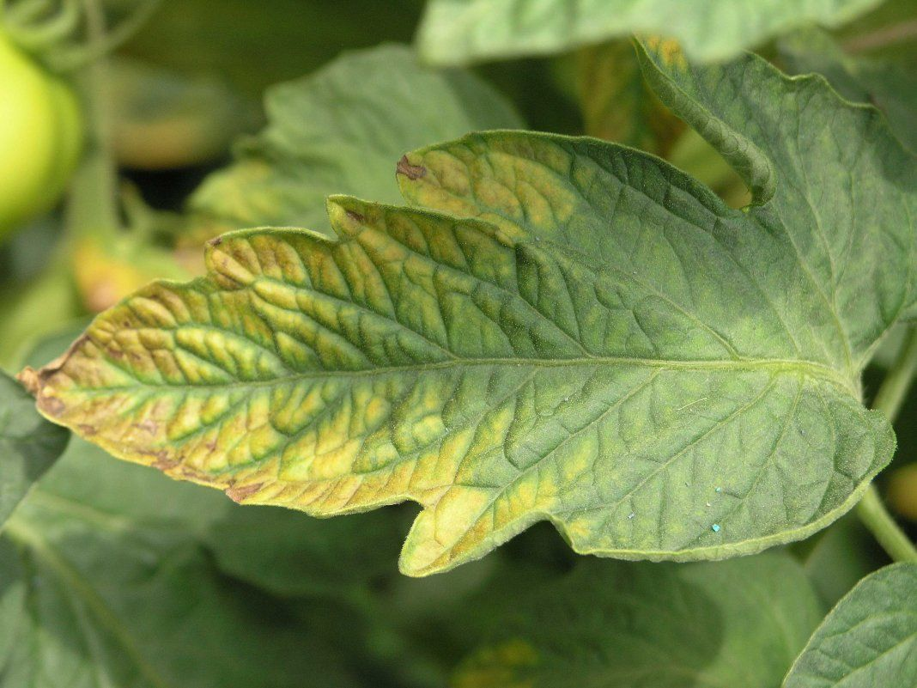
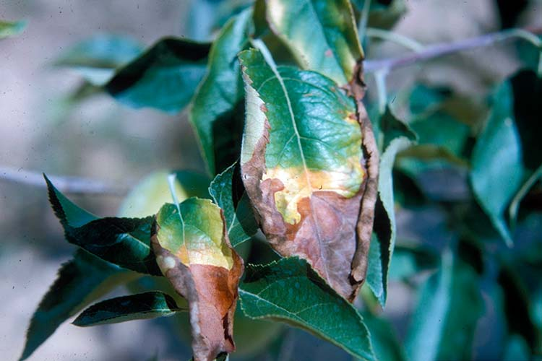
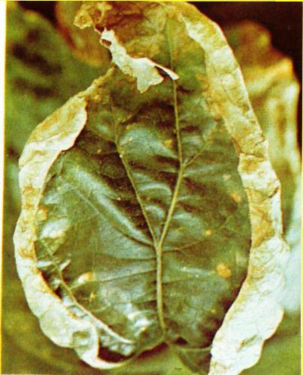
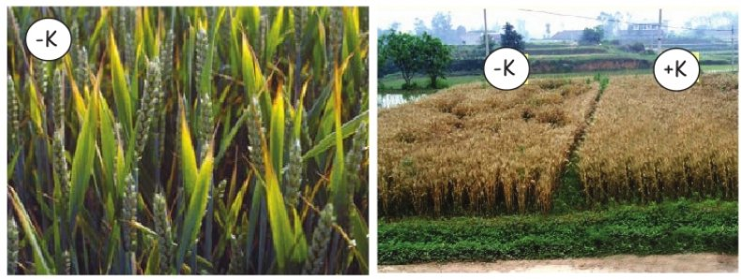
Визуальные признаки калийного голодания
Недостаток калия у растений томата
Недостаток калия у яблони
Недостаток калия у подсолнечника
Недостаток калия у озимой пшеницы

Slide 11
2. Химический состав растений.
Условно, химические соединения можно разделить на 4 группы:
ОРГАНИЧЕСКИЕ ВЕЩЕСТВА
МИНЕРАЛЬНЫЕ СОЛИ
ВОДА
ОРГАНО-МИНЕРАЛЬНЫЕ СОЕДИНЕНИЯ
В большинстве органов вегетативных сельскохозяйственных культур содержание воды составляет: 70-90 %, а в семенах - от 5 до 15 %.

Slide 12
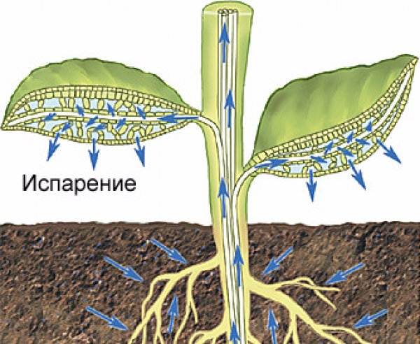

ВОДА
В большинстве органов вегетативных сельскохозяйственных культур содержание воды составляет: 70-90 %, а в семенах - от 5 до 15 %.
Передвижение воды в растениях

Slide 13
ОРГАНИЧЕСКИЕ ВЕЩЕСТВА
Состоят из 3 элементов (H, О2, C) - главные поставщики энергии. Моносахариды C6H12O6 (рибоза, глюкоза, фруктоза). Олигосахариды 2C12H24O12 (сахароза, мальтоза). Полиоза (C6H10O5)n – крахмал. Клетчатка (C6H10O5)n .
Углеводы
Органические кислоты
Уксусная, янтарная, фумаровая, молочная, щавелевая.
Растительные масла
Триглицериды высших жирных кислот
Белковые вещества
Состав белка стабилен и на долю отдельных элементов приходится: C – 51-53 %, O – 21-23 %, N – 16, 8-18,4 %, S – 0, 7-1, 3 %, H – 6, 9 %.

Slide 14

МИНЕРАЛЬНЫЕ СОЛИ
химические соединения, не связанные с органическими веществами.
Химические соединения, не связанные с органическими веществами.
Фосфорические соединения (нуклеиновые кислоты, фитин, лецитин АТФ, АДФ)
Магний содержащие органические соединения в растениях представлены хлорофиллом «а» C55H72O5N4Mg и «б» C55H70O6N4Mg содержание которого в сухом веществе растений составляет около 1 %.
В общем по химическому составу на долю углерода 95 % сухой массы растений (C – 45 %, O – 42 %, N – 1, 5 %, H – 6, 5 %). Эти четыре элемента названы органогенными.
В растениях обнаружено 76 из 106 элементов таблицы Менделеева.

Slide 15
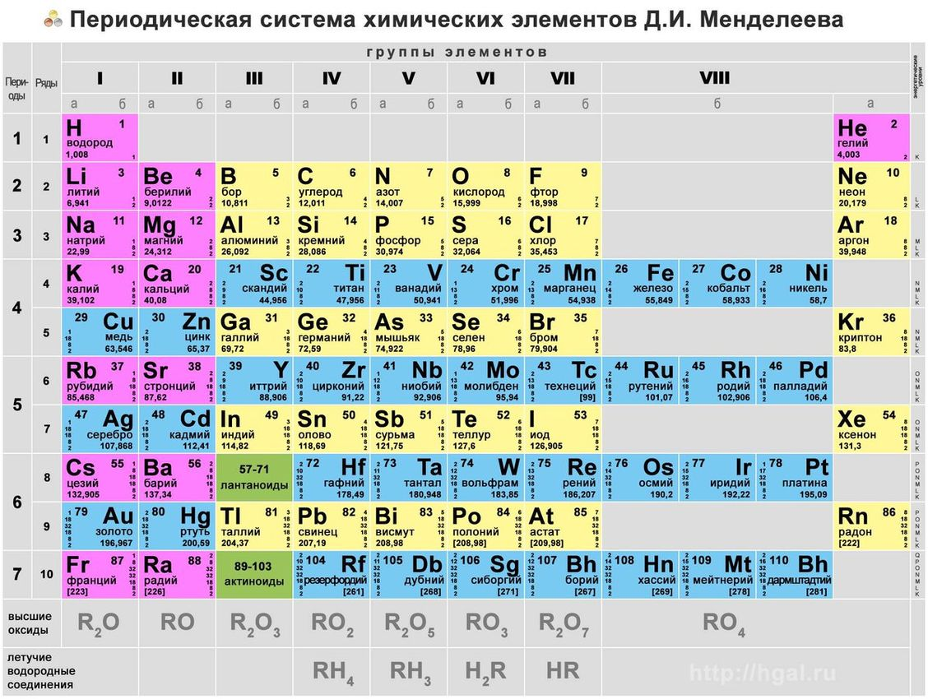
Необходимые элементы
Условно необходимые элементы
H, Na, K, Cu, Mg, Ca, Zn, B, C, N, P, O, S, Mo, Cl, J, Mn, Fe, Co, V.
Li, Ag, Сd, Al, S, Ti, Pb, Se, Sr, F, Ni.

Slide 16

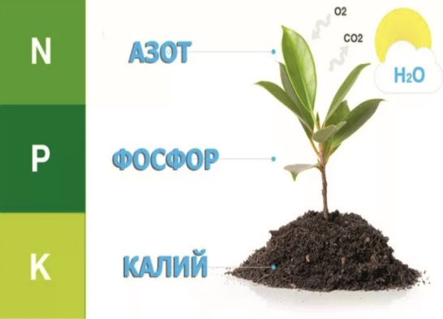

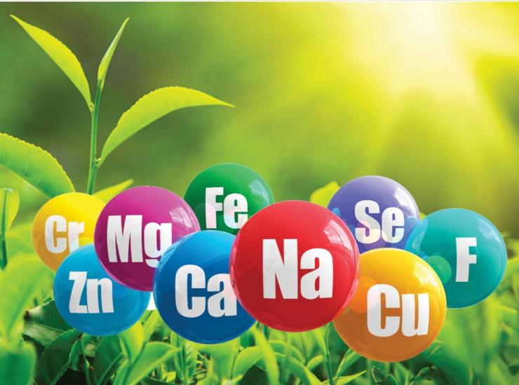
3. Методики расчета доз минеральных удобрений.
Способы удобрения
Допосевное
Припосевное
Подкормки

Slide 17
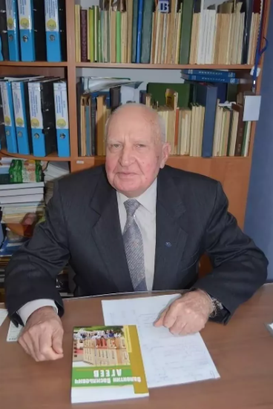




Расчет норм удобрений
Ну (фосфорных удобрений, калийных удобрений) = (Ву – Ву * Кп) : Ку * 100
Н_{у} (азотных удобрений) = (В_{у (азота)}- (В_{у (фосфора)} х К_{n}(фосфора) х К) : К_{иу} х 100
где Ну – норма Р₂О₅ и К₂О, N, кг/га;
Ву – вынос N, Р₂О₅ и К₂О с планируемым урожаем зерна, кг/га;
Кn – коэффициент использования Р₂О₅ и К₂О из почвы;
Ку – коэффициент использования N, Р₂О₅ и К₂О из удобрений;
К – отношение выноса N с планируемым урожаем зерна к выносу Р₂О₅ с планируемым урожаем зерна.

Slide 18
Вынос элементов питания 1 ц основной продукции (с учетом побочной), кг
Культура | N | Р₂О₅ | К₂О
1 | 2 | 3 | 4
Озимая пшеница | 3,5 | 1,0 | 2,0
Озимая рожь | 3,0 | 1,0 | 1,8
Яровая пшеница | 3,8 | 1,1 | 2,4
Кукуруза на зерно | 3,0 | 1,0 | 2,0
Ячмень | 2,9 | 1,1 | 1,9
Овес | 3,3 | 1,4 | 2,0
Просо | 3,1 | 1,1 | 3,0
Сорго на семена | 3,6 | 1,0 | 1,4
Гречиха | 4,4 | 3,1 | 4,4
Горох, вика | 4,6 | 1,6 | 2,0
Соя на зерно | 4,9 | 1,6 | 1,8
Сахарная свекла | 0,5 | 0,2 | 0,7
Подсолнечник | 5,0 | 3,0 | 13,5
Картофель | 0,4 | 0,2 | 0,6
Кормовые корнеплоды | 0,4 | 0,2 | 0,6
Однолетние травы, зеленая масса | 0,2 | 0,2 | 0,5
Однолетние травы, на сено | 1,7 | 0,8 | 2,3
Многолетние травы, зеленая масса | 0,3 | 0,2 | 0,4
Многолетние травы, на сено | 1,3 | 0,8 | 1,9
Кукуруза на силос | 0,3 | 0,1 | 0,5
Сорго на силос | 0,3 | 0,2 | 0,3
Рапс, зеленая масса | 0,5 | 0,2 | 0,3
Горох, зеленая масса | 0,3 | 0,2 | 0,2
Овес, зеленая масса | 0,5 | 0,1 | 0,3
Горчица | 5,1 | 1,7 | 1,0
Рапс, семена | 4,5 | 2,1 | 3,0
В N = 50*3,5=175
В Р =50*1=50
В К =50*2=100

Slide 19
Примерное содержание элементов питания в почвах пашни Ставропольского края
Зона, район | Преобладающий тип (подтип) почвы | Содержание
 |  | Гумус, % | Р₂О₅, мг/кг | К₂О, мг/кг
1
Апанасенковский | Каштановые | 2,0 | 22 | 409
Арзгирский | Каштановые | 1,7 | 23 | 349
Левокумский | Светло-каштановые | 1,56 | 24 | 415
Нефтекумский | Светло-каштановые | 1,44 | 28 | 425
Туркменский | Каштановые солонцеватые | 2,3 | 17 | 334
2
Александровский | Чернозем типичный | 3,5 | 25 | 280
Благодарненский | Каштановые | 2,3 | 27 | 324
Буденовский | Каштановые | 1,97 | 26 | 335
Ипатовский | Темно-каштановые | 2,80 | 21 | 410
Курской | Темно-каштановые | 2,19 | 20 | 319
Новоселецкий | Темно-каштановые | 2,47 | 23 | 261
Петровский | Темно-каштановые | 3,0 | 22 | 327
Советский | Темно-каштановые | 2,6 | 20 | 339
Степновский | Темно-каштановые | 2,1 | 24 | 345
3
Изобильненский | Чернозем обыкновенный | 3,6 | 18 | 346
Грачевский | Чернозем обыкновенный | 3,3 | 22 | 255
Кочубеевский | Чернозем обыкновенный | 4,2 | 20 | 325
Красногвардейский | Чернозем южный | 3,0 | 20 | 275
Андроповский | Черноземы солонцеватые | 4,5 | 15 | 363
Новоалександровский | Чернозем обыкновенный | 3,8 | 20 | 379
Труновский | Чернозем обыкновенный | 3,2 | 19 | 331
Шпаковский | Чернозем обыкновенный | 4,4 | 14 | 334
4
Георгиевский | Чернозем южный | 3,4 | 23 | 330
Минераловодский | Черноземы солонцеватые | 4,9 | 26 | 323
Кировский | Чернозем южный | 3,6 | 28 | 319
Предгорный | Чернозем выщелоченный | 5,5 | 27 | 377

Slide 20
Коэффициенты использования элементов питания из почвы с программируемым урожаем (К_{n} ) (Агеев В.В., Есаулко А.Н.)
Содержание Р₂О₅ в почве, мг/кг | К_{n} фосфора | Содержание К₂О в почве, мг/кг | К_{n} калия
1 | 2 | 3 | 4
<10,0 | 0,3 | <100 | 0,5
10,5 | 0,31 | 105 | 0,51
11,0 | 0,32 | 110 | 0,52
11,5 | 0,33 | 115 | 0,53
12,0 | 0,34 | 120 | 0,54
12,5 | 0,35 | 125 | 0,55
13,0 | 0,36 | 130 | 0,56
13,5 | 0,37 | 135 | 0,57
14,0 | 0,38 | 140 | 0,58
14,5 | 0,39 | 145 | 0,59
15,0 | 0,40 | 150 | 0,6
15,5 | 0,41 | 155 | 0,61
16,0 | 0,42 | 160 | 0,62
16,5 | 0,43 | 165 | 0, 63
17,0 | 0,44 | 170 | 0,64
17,5 | 0,45 | 175 | 0,65
18,0 | 0,46 | 180 | 0,66
18,5 | 0,47 | 185 | 0,67
19,0 | 0,48 | 190 | 0,68
19,5 | 0,49 | 195 | 0,68
20,0 | 0,50 | 200 | 0,7
20,5 | 0,51 | 205 | 0,71
21,0 | 0,52 | 210 | 0,72
21,5 | 0,53 | 215 | 0,73
22,0 | 0,54 | 220 | 0,74
22,5 | 0,55 | 225 | 0,75
23,0 | 0,56 | 230 | 0,76
23,5 | 0,57 | 235 | 0,77
24,0 | 0,58 | 240 | 0,78
24,5 | 0,59 | 245 | 0,79
25,0 | 0,60 | 250 | 0,8
25,5 | 0,61 | 255 | 0,81
26,0 | 0,62 | 260 | 0,82
26,5 | 0,63 | 265 | 0,83

Slide 21
1 | 2 | 3 | 4
27,0 | 0,64 | 270 | 0,84
27,5 | 0,65 | 275 | 0,85
28,0 | 0,66 | 280 | 0,86
28,5 | 0,67 | 285 | 0,87
29,0 | 0,68 | 290 | 0,88
29,5 | 0,69 | 295 | 0,89
30,0 | 0,70 | 300 | 0,90
30,5 | 0,71 | 305 | 0,91
31,0 | 0,72 | 310 | 0,92
31,5 | 0,73 | 315 | 0,93
32,0 | 0,74 | 320 | 0,94
32,5 | 0,75 | 325 | 0,95
33,0 | 0,76 | 330 | 0,96
33,5 | 0,77 | 335 | 0,97
34,0 | 0,78 | 340 | 0,98
34,5 | 0,79 | 345 | 0,99
35,0 | 0,80 | >350 | 1,0
35,5 | 0,81
36,0 | 0,82
36,5 | 0,83
37,0 | 0,84
37,5 | 0,85
38,0 | 0,86
38,5 | 0,87
39,0 | 0,88
39,5 | 0,89
40,0 | 0,90
40,5 | 0,91
41,0 | 0,92
41,5 | 0,93
42,0 | 0,94
42,5 | 0,95
43,0 | 0,96
43,5 | 0,97
44,0 | 0,98
44,5 | 0,99
>45 | 1,00

Slide 22
Средние коэффициенты использования питательных веществ растениями из удобрений, %
Минеральных
N | Р₂О₅ | К₂О
65 | 35 | 70
Ну (фосфорных удобрений, калийных удобрений) = (Ву – Ву * Кп) : Ку * 100
Ну (Р2О5)= (50-50*0,38):35*100 = 89
Ну (К2О)= (100-100*0,97):70*100 =4
Н_{у} (азотных удобрений) = (В_{у (азота)}- (В_{у (фосфора)} х К_{n}(фосфора) х К) : К_{иу} х 100
Ну (N) = (175-(50*0,38*3,5)/65*100=167
К=175/50=3,5

Slide 23
Формула разработанная специалистами Ставропольского НИИСХ и ГЦАС «Ставропольский» (Петрова Л.Н., Чернов А.Я., Шустикова Е.П. и др., 1987)
Н=УВКк,
где:
Н – норма удобрений, кг/га д.в.;
У – планируемый урожай основной продукции, ц/га;
В – вынос N, Р₂О₅ и К₂О на 1 ц основной продукции, кг;
Кк – коэффициент компенсации выноса элементов питания за счет удобрений.

Slide 24
Группировка культур по обеспеченности в азоте и средние коэффициенты компенсации за счет азотных удобрений (на фоне хорошего фосфорного питания)
Группа культур | Содержание | Коэффициент компенсации
Озимая пшеница | менее 10 10-15 16-20 21-25 более 25 | 0,8 0,6 0,4 0,2 0,0
Озимый и яровой ячмень, рожь, гречиха, просо, кукуруза на зерно, подсолнечник, клещевина, рис, сахарная свекла, овощи, картофель, кормовые корнеплоды | - | 0,5
Однолетние травы, кукуруза на силос и зеленый корм, сорго на силос, зернобобовые смеси, многолетние насаждения | - | 0,8
Зернобобовые, многолетние бобовые травы на богаре | - | 0,0

Slide 25
Коэффициенты компенсации выноса фосфора за счет удобрений
Содержание в почве подвижного фосфора, мг/кг | Сельскохозяйственные культуры на орошении | Сельскохозяйственные культуры на богаре
Менее 10 | 1,80 | 1,50
10,1-11 | 1,78 | 1,48
11,1-12 | 1,76 | 1,46
12,1-13 | 1,74 | 1,44
13,1-14 | 1,72 | 1,42
14,1-15 | 1,70 | 1,40
15,1-16 | 1,68 | 1,38
16,1-17 | 1,66 | 1,36
17,1-18 | 1,64 | 1,34
18,1-19 | 1,62 | 1,32
19,1-20 | 1,60 | 1,30
20,1-21 | 1,58 | 1,28
21,1-22 | 1,56 | 1,26
22,1-23 | 1,54 | 1,24
23,1-24 | 1,52 | 1,22
24,1-25 | 1,50 | 1,20
25,1-26 | 1,48 | 1,16
26,1-27 | 1,46 | 1,12
27,1-28 | 1,44 | 1,08
28,1-29 | 1,42 | 1,04
29,1-30 | 1,40 | 1,02
30,1-31 | 1,38 | 1,00
31,1-32 | 1,36 | 1,00
32,1-33 | 1,34 | 1,00
33,1-34 | 1,32 | 1,00
34,1-35 | 1,30 | 1,00
35,1-36 | 1,22 | 1,00
36,1-37 | 1,16 | 1,00
37,1-38 | 1,10 | 1,00
38,1-39 | 1,04 | 1,00
39,1-40 | 1,00 | 1,00

Slide 26
Коэффициенты компенсации выноса калия за счет удобрений
Содержание в почве обменного калия, мг/кг | Коэффициент компенсации
Менее 100 | 0,70
101-120 | 0,68
121-140 | 0,66
141-160 | 0,64
161-180 | 0,62
181-200 | 0,60
201-220 | 0,58
221-240 | 0,56
241-260 | 0,54
261-280 | 0,52
281-300 | 0,50
301-320 | 0,48
321-340 | 0,46
341-360 | 0,44
361-380 | 0,42
381-400 | 0,40
401-420 | 0,38
421-440 | 0,38
441-460 | 0,36
461-480 | 0,34
461-480 | 0,32
481-500 | 0,30
более 500 | 0,20

Slide 27
Расчет дозы азотных удобрений
Почвенная диагностика
Градация запасов продуктивной влаги в метровом слое почвы в весенний период:
менее 80 мм – плохие;
80-120 мм – недостаточные;
121 – 140 мм – удовлетворительные;
141 – 160 мм – хорошие;
161 мм и выше – отличные.
Уровни обеспеченности озимой пшеницы по содержанию
N-NO₃ в слое почвы 0-100 см:
Низкий - < 75 кг/га
Средний – 75-100 кг/га
Повышенный – 101-125 кг/га
Высокий - > 125 кг/га
Хорошее и удовлетворительное состояние посевов.
Содержание подвижного фосфора не менее 20 мг/ кг почвы.
Запасы продуктивной влаги в метровом слое не менее 100 мм.
Низкое содержание нитратного азота в метровом слое почвы (менее 75 кг/га).

Slide 28
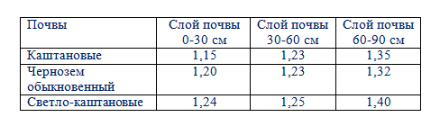
Пример методики расчёта азотной подкормки
Расчет влагообеспеченности по формуле: V= (P·d·h / 10) – q, где V – запасы продуктивной влаги, мм; Р – влажность почвы, %; q – влажность устойчивого завядания, мм; h – толщина слоя почвы, см; d – объемная масса почвы, г/см³. Объемная масса почвы, г/см³. | Обеспеченность почвы нитратным азотом рассчитывается по формуле: Х= (N(NO₃)·h·d) / 10, где Х – содержание азота, кг/га; N(NO₃) – количество нитратного азота по результатам анализа, мг/кг; h – толщина слоя почвы, см; d – объемная масса почвы, г/см³. Для каждого слоя 30 см запасы азота рассчитываются отдельно, а затем результат суммируется. Доза подкормки устанавливается по разности между количеством азота, необходимого для планируемого урожая и фактическим его содержанием в слое почвы 0-90 см.

Slide 29
Дозы минеральных удобрений для внекорневой подкормки при 100% недостаточности, на 1 га
№ | Удобрение | Единица измерения | Масса
1 | Мочевина | кг | 50
2 | Аммофос | кг | 20
3 | Калий сернокислый (K₂SO₄) | кг | 50
4 | Калий хлористый (KCl) | кг | 10
5 | Кальциевая селитра (Ca(NO₃)₂) | кг | 40
6 | Сульфат магния (MgSO₄) | кг | 5
7 | Сульфат цинка (ZnSO₄) | г | 500
8 | Сульфат марганца (MnSO₄) | г | 500
9 | Молибдат аммония ((NH₄)₂MoO₄) | г | 500
10 | Сульфат железа (FeSO₄) | г | 500
11 | Сульфат меди (CuSO₄) | г | 200
12 | Борная кислота (H₃BO₃) | г | 100
13 | Хлорид кобальта (CoCl₂) | г | 30
14 | Калий йодистый (KJ) | г | 20
15 | Сульфат алюминия (Al₂(SO₄)₃) | г | 30
16 | Селенат натрия (Na₂SeO₄) | г | 20
Расчет рекомендуемых внекорневых подкормок производится так:
По графику находим % потребности например в кобальте 43%.
х=43·30/100 = 12,9 г хлорида кобальта.

